Slide 1
7/3
Meeting
學期進度報告

Slide 2
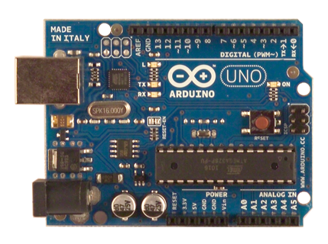
ARDUINO UNO
控制元件
DC馬達
超音波感測器
藍芽

Slide 3
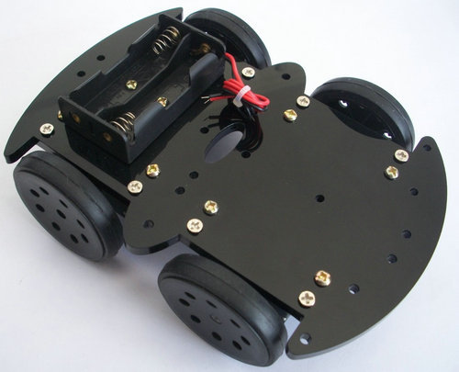
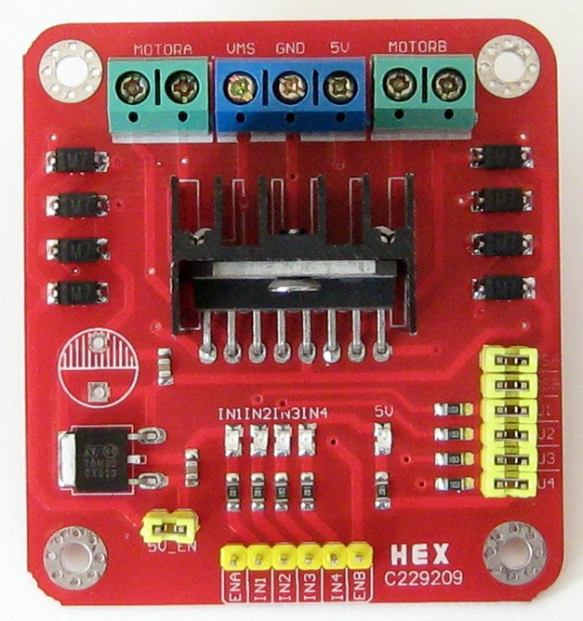
DC馬達 & L298N H-Bridge
學習內容
線路
穩壓器
程式控制
前後左右轉
未來目標
精確控制
轉彎
移速控制

Slide 4
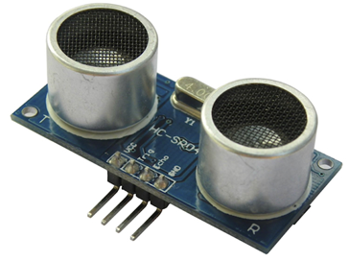
HC-SR04超音波感測器
學習內容
用聲音計算距離
聲音在空氣中的傳播速度大約是每秒 340 公尺，可知聲音傳播 1 公分所需的時間為 29 microseconds ，因此timing / 29 / 2即為與物體間的距離
避障功能
未來目標
避障後能回到軌道上

Slide 5
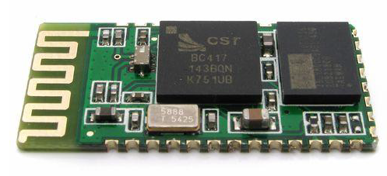
藍芽
學習內容
溝通手機與arduino
透過藍芽用APP控制車子

Slide 6
APP
學習內容
未來目標
自行撰寫一個APP
新增功能

Slide 7
電源供應
目前
行動電源(大)
未來
行動電源(小)
改接電池

